Slide 1

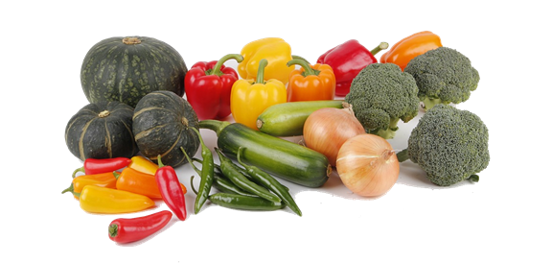
제 4-1 장 조리사의 개념적 접근

Slide 2

1-1. 조리사의 정의
현재 우리나라의 조리관련 각종 법규에는 조리사법 자체가 없기 때문에 조리사에 대한 법적 개념이 현실적으로 정립되어 있지 않다. 따라서 『식품위생법』이나 기타 관련법규 등의 참고사항을 근거로 해서 살펴보는 것이 가장 근접한 내용이라고 할 수 있다.
『식품위생법』 의 시행령에는 “집단급식소와 대중음식점영업 중 복어를 조리∙판매하는 영업과 식품접객 중 허가면적이 120제곱미터(36.3평정도) 이상인 업소 또는 출장조리∙판매업 등일 경우에만 조리사를 두어야 한다”고 되어 있다. 또한, 조리사의 면허를 받고자 자는 『국가기술자격법』에 의한 해당 기술분야의 자격을 얻은 후 시∙도지사의 면허를 받아야 한다.
조리기능사의 국가기술자격시험에 응시할 수 있는 한계를 규정지어 놓지 않았기 때문에 누구나 조리사가 될 수 있다.
문제점- 외국의 경우 조리사의 한계를 확실히 구분하여 정규의 과목을 이수 및 졸업을 해야지만 “조리사면허증”을 부여 받을 수 있다. 하지만 우리나라의 경우 누구나 다 딸 수 있는 자격증이라는 한계 때문에 현재 조리사의 직업이 사회적으로 환영을 받지 않고 있다. 이러한 문제를 감안할 때 조리사 법 자체에 대한 법 제정을 하여 조리사의 권익과 업무의 일관성을 보장해주어야 한다. 관광산업이 활발하였던 88올림픽 이전에는 조리사는 전망 있는 직업 중의 하나였으며, 누구나 할 수 없는 직업 중의 하나였다.
현재 과연 조리사의 직업이 전망 있는 직업일지는 생각해야 할 문제이다.

Slide 3
1-2. 조리사의 정의
조리사의 정의는 “국가기술자격을 취득한 자가 식용 가능한 식품군들을 선별∙검수하여 물리적∙화학적∙기술적 방법을 통하여 새로운 형태의 식품으로 만드는 일에 종사할 수 있는 사람”이라 정의하고 있다.
일본의 경우 “도지사의 면허를 받는 자로서 조리업무에 종사할 수 있는 사람이다”하는 정의와 비교해 볼 때 거의 비슷한 점을 발견할 수 있지만 완전히 다른 점을 발견할 수 있다. 우리나라의 같은 경우는 대한상공회의소 회장이 국가기술자격법 제 13조 규정에 의거하여 교부해준다(한마디로 누구나 다 준다는 이야기???/ 전에는 2010년 전에는 한국산업인력공단의 이사장이 교부하였음). 일본의 같은 경우는 학교 및 학원의 정규수업의 일수를 채워야지만 조리사 면허증의 시험을 응시할 자격이 주어진다.
자격증: 정부나 기관, 학회가 특정 분야의 일정한 전문성 혹은 전문가 자격을 공식적으로 인정하는 것, 국제자격증, 국가자격증, 민간자격증 3가지. 요리사, 워드프로세서(자격증), 한자 자격증 등 다만, 복어조리기능사의 자격증에도 불구하고 면허증처럼 자격증을 취득하지 아니한 사람은 조리 자체가 불법으로 정해 놓았다(복어의 독으로 인하여 인체에 해가 갈 수 있기 때문에).
면허증: 어떤 특수한 행위에 있어 이를 행할 수 있는 허가가 주어졌다는 증서. 운전면허, 의사, 한의사, 치과의사, 약사, 한약사, 수의사, 간호사, 의료기사, 위생사, 등등

Slide 4
자격증과는 비슷하면서도 다른데, 자격증은 행위 자체는 모든 사람이 할 수 있을지라도 그 행위에 대해 일정 이상의 공인된 실력을 지녀 이를 대외에 표방할 수 있다는 증서이나(자격증), 면허증은 이 증서를 얻을 자격이 있는 정도의 공인된 실력이 있는 자가 아니면 행위 자체를 할 수 없다는 것이다.
면허
운전은 어디서 하든 면허 없이 하면 처벌받는다. 보건의료행위도 면허 없이, 누구에게 어디서 하든 면허가 없으면 처벌받는다. 원칙적으로는 자기가 아파도 의사 면허가 없으면 자기가 먹을 약에 대한 처방전을 쓸 수가 없으며 약사 면허가 없으면 약을 팔거나 조제할 수 없다. 그러니 면허는 사람의 안전과 목숨을 담보로 해야 하는 위험한 직업에 적용된다. 안전과 목숨을 담보하는 직업을 허용하려면 면허증이 필요하니까 그리고 실수하면 목숨을 잃기 때문에 관리가 중요하다. 특히 의료행위의 기준을 우리나라는 의료법을 통하여 정부부처인 보건복지부에서 관리하며, 금전적인 부분의 세부적인 심사는 심사평가원을 통해 국가가 직접 관리한다.
면허
요리, 워드는 아무나 어느 곳에서 해도 괜찮다. 한자도 자격증이기 때문에 어느 곳에서 아무나 한자를 써도 처벌받지 않는다. 주로 행위에 있어 일정 이상의 지식이나 기술이 갖추어지지 않으면 타인에게 피해를 입힐 수 있는 경우에 면허증 제도를 도입하여 행위를 제한하기도 한다. 물론 변호사 등의 일부 전문직 같은 자격증을 가지고 있어야만 할 수 있는 일이 생기기도 한다. 대표적인 예로 변호사는 타인을 위해 법률 대리 행위에 한해 과점적 권한을 가지고 있기 때문에, 소장을 자기가 직접 쓰거나 법원 가서 스스로 변호를 하거나 하는 등 자기 일을 자기 스스로 하는 경우는 자격증에 무관하게 할 수 있다.
자격

Slide 5
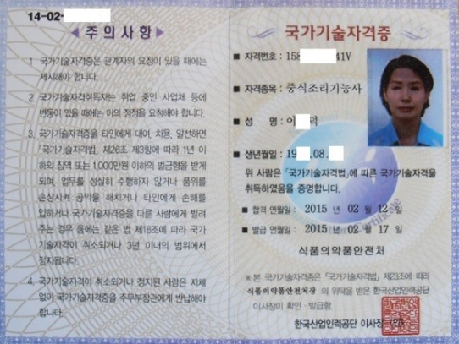
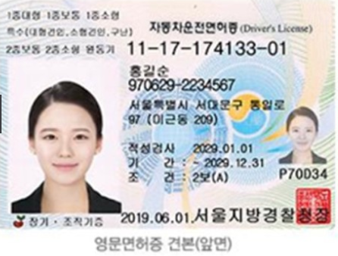

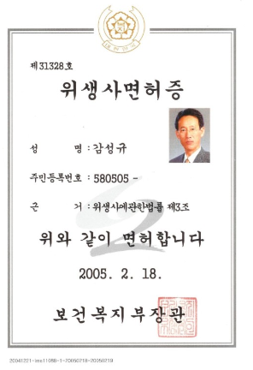
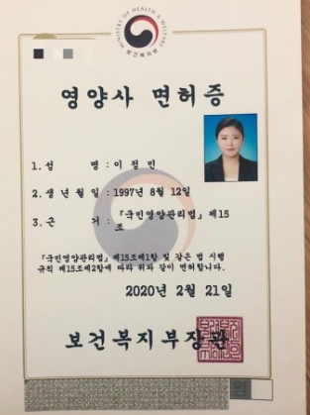
위생사와 영양사도 의사와 동일하게 면허증을 발급해주는 것을 그림과 같이 볼 수 있다. 운전사 면허증도 교육(도로주행)을 이수해야 주는데 왜(?) 조리사 자격증은 그냥 무분별하게 막 주는지 생각해야 할 부분이다. 식품위생법과 같은 법규정은 강화를 시키면서 조리사의 자격여부는 강화시키지 않은지 우리가 한 번 생각해봐야 할 문제이다. 식품위생법에서도 “복어를 조리∙판매하는 영업”을 하는 곳에 조리사를 두어야 한다고 명시한 것은 그만큼 사람이 먹는 것을 다룬다는 것은 생명과 연관되어 위험한 일을 다룬다는 점에서 조리사의 중요성을 볼 수 있다.

Slide 6
2-1. 조리사의 자격이론
한국의 경우
『식품위생법』 및 동시행령·시행규칙에 규정되어 있는 내용에 따르면 식품접객영업자와 집단급식소의 운영자는 조리사를 반드시 두어야 한다. 또한 『관광진흥법』 및 시행령·시행규칙에 의한 관광숙박업의 등록기준에 의하면 관광호텔과 관련업소의 주방에는 조리사 면허를 취득한자만이 종사할 수 있도록 규정하고 있다.
식품을 직∙간접적으로 관리하고 조리할 수 있는 주방은 식품의 위해 여부에 관계되는 중요한 부성임과 동시에 이곳에서 종사하는 조리사의 역할이 매우 중요하다. 조리를 담당하는 조리사의 자격기준과 업무성격이 명확하게 설정되어야 하는 것이 급선무라 할 수 있다.
조리업무를 담당할 수 있는 조리사의 자격등급은 조리기능장과 조리기능사로 구분하고 있으며, 특히, 정신질환자, 정신지체자, 전염병환자, 마약, 기타, 약물중족자와 같이 결격사유에 해당하는 자는 조리사가 될 수 업는 엄격한 법적 규제가 있다.
과연? 보건증으로 결격사유의 환자를 판별할 수 있을까?
하지만!!!
우리나라의 같은 경우에 식품 또는 첨가물관련 종사자는 “위생분야 종사자 등의 건간진단규칙”이 정하는 바에 따라 1년에 한번씩 “보건증”이라는 것으로 대처할 뿐이다. 보건증은 ​​보건증(건강진단결과서)의 검사항목은 발급 진단항목은 업종별 상이하며 요식업(장티푸스, 결핵, 전염성피부질환), 유흥업소(결핵, 전염성피부질환, 장티푸스, 성병, 에이즈), 학교급식소 등 종사자(결핵, 장티푸스, 세균성이질, 전염성 피부질환)을 검사 및 진단한다.

Slide 7
2-2. 조리사의 자격이론
2. 일본의 경우
일본의 경우에는 우리나라와는 달리 직접적인 조리사법이 공포되어 시행하고 있기 때문에 구체적이고 세분화된 조리사에 대한 자격요건이 명시되어 있다.
일본에서는 조리사의 자격기준을 엄격하게 규정해서 조리사의 질을 향상시키고 있으며, 자격기준에 따라 결격사유가 없이 조리사에 종사하는 조리사에 대한 권익보장과 법적인 제도가 뒷받침하고 있는 것이 특징이다.
면허취득 방법(일본): 면허(조리사 자격증)를 취득하고자 하는 자는 ❶ 첫째 방법은 학교교육법(고등학교 입학자격)의 규정에 따라 정부에서 지정하는 조리사 양설시설에 최소 1년 이상의 조리 및 영향, 위생에 관해 조리사가 되는데 필요한 지식과 기능을 습득한 자로서 취득이 가능하다.(우리나라는 온 국민이 모두 가능) ❷ 둘째 방법은 학교교육법의 규정에 위배되지 않은 자로서 다수인에게 음식물을 조리하여 공급하는 시설, 영업에 후생성이 규정한 결격사유가 없는 사람으로서 최소 2년 이상의 조리업무(경력증명)에 종사한 수 조리사 시험에 합격을 해야만 면허를 취득할 수 있어 엄격한 자격기준을 두고 있다.(참고로 시험이 1년 1회만 있으며 우리나라의 의사면허증 따는 것처럼 시험자체가 힘들다. 이유는 자격조건+필기시험+실기시험+면접 등으로 진행되기 때문이다. )
- 일본에서는 조리사의 자격기준을 엄격하게 규정해서 조리사의 질을 향상시키고 있으며, 자격기준에 따라 결격사유가 없이 종사하는 조리사에 대한 권익보장과 법적인 제도고 뒷받침하고 있는 것에 반면에 우리나라는 제도자체가 아예 마련되어 있지 않다.

Slide 8
3-1. 조리사의 기본자세
① 항상 자세를 바르게 가진다.
② 건강에 유념하고 신념을 바르게 한다.
③ 위생 관념이 투철해야 한다
④ 마음과 정성을 다한 음식 상품을 만든다.
⑤ 철저한 시간 관념을 가진다.
⑥ 바르고 순화된 언어를 사용한다.
⑦ 상부상조하며 협동하는 정신이 필요하다.
⑧ 꾸준히 연구하고 개발하는 자세가 필요하다.
⑨ 근검 절약하는 자세와 생활 태도가 필요하다.
⑩ 예술적인 감각을 기른다.
⑪ 직업인으로서의 자부심과 미래 비전을 가지고 있어야 한다

Slide 9
4-1. 조리사의 사회적 역할
식용 가능한 식품을 조리한다는 것은 우리 인간이 영위할 수 있는 가장 기본적인 생리적 욕구를 충족시켜 주는 한편의 드라마인 동시에 예술작품이라 할 수 있다.(음식 Art이다.) 이에 요리사는 창작 드라마의 연출자이며, 예술가라고도 할 수 있는 부분이다.
요리사는 식용 가능한 모든 식품군을 물리적, 화학적, 기술적 방법으로 조리∙가공하여 판매하는 일련의 과정에서 1차적인 제공자이기 때문에 음식을 만들 때 항상 주의를 가해야 한다. 그렇기 때문에 각 개인의 건강과 건전한 사회생활을 해 나가는 데 없어서는 안 되는 가장 중요한 사회적 접근자로 역할을 담당하고 있다.
< 식품 첨가물을 조리 및 가공하여 제공할 때 위반 시에 법적 구속력과 사회적 책임>
❶ 썩었거나 상하였거나 설익은 것으로서 인체의 건강을 위해 할 우려가 있도록 조리를 하였을 때
❷ 유독 또는 유해물질이 들어 있을 때
❸ 병원 미생물에 의하여 오염된 음식일 경우
❹ 불길하거나 다른 물질의 혼입 또는 첨가, 기타 사유로 인하여 사람의 인체 커다란 영향을 주었을 때

Slide 10
4-2. 조리사의 사회적 역할
◈ 개인으로서의 역할
조리사는 개인의 능력과 기술의 숙련도에 의해 조리상품을 만들어낼 수 있는 자격을 갖춘 전문가.
조리업무가 개인의 소유라는 틀에서 벗어나지 못하고 조리를 행할 경우에 매우 위험.
표준 양목표(Standard recipe)에 의해 철저한 기준을 지켜 일정 조리상품을 생산.
◈ 사회구성으로서의 역할
사회환경과 조리환경의 관계는 역할적 차원에서 매우 밀접한 관계를 갖고 있다. 그러나 조리사들은 조리업무과정에서 나타날 수 있는 제반 여건을 충분히 분석하여 개인보다는 사회 전체에 미치는 영향에 더 집착해야 한다.
조리사 개인의 무책임한 실수가 사회 전체에 확산될 수 있는 혼란을 미연에 방지하고 활기있는 사회활동에 도움을 주어야 하는 책임과 의무가 동시에 부여되는 것이다.

Slide 11
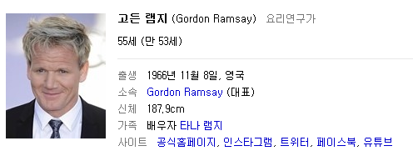

5-1. 조리사의 현실
조리사의 현실은 꿈에 그리던 직업이 아닐 수도 있다. 업무의 현장에서는 위험한 일이 항상 도사리고 있고, 전쟁터를 방불케 할 정도로 바쁘다. 고객에게 최대한으로 시간을 맞추어 질 좋은 음식을 제공하기 위해 항상 최선을 다해야 하며, 고객의 만족도가 음식으로 평가되어지며 그 만족도는 다시 재방문의도로 이어진다는 것을 명심해야 한다.
고든 램지가 헬’s 키친에서 방송하였던 주방의 현실적으로 반영한 영상입니다.
제발 이러지 말자!! https://youtu.be/JehSQxiM1cI
고든 램지 동영상
It is done. Lee Ki-Seoung

Slide 12
수고하셨습니다.
The END
It is done. Lee Ki-Seoung

